Slide 1
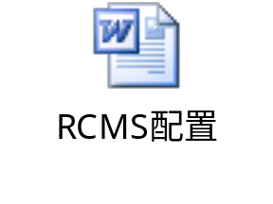
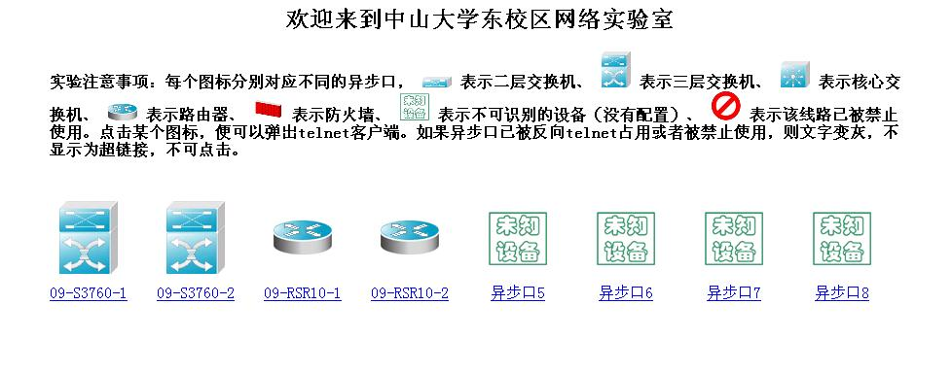
利用RCMS进行配置
(1) 用http://172.16.9.5:8080/进入第9组的设置界面：
(4) 执行一键清命令(所有设备)
telnet 172.16.10.5 进入第10组
密码: b402
RCMS-10> en 14
Password: b402
RCMS-10#exec clear.text
(2) 用命令telnet 直接进入路由器或交换机
telnet 172.16.9.5 2001 (Switch1)
telnet 172.16.9.5 2002 (Switch2)
telnet 172.16.9.5 2003 (Router1)
telnet 172.16.9.5 2004 (Router2)
(5) 清除线头阻塞
telnet 172.16.9.5 进入第9组
密码: b402
RCMS-10> en 14
Password: b402
RCMS-10# clear line tty 1 !清除Switch1阻塞
RCMS-10# clear line tty 2 ! …Switch2…
RCMS-10# clear line tty 3 ! …Router1…
RCMS-10# clear line tty 4 ! …Router2…
RCMS-10#
(3) 进入设备后
回车 回车
RCMS-10> en 14
Password: b402
RCMS-10#
Notes:
在主页上，列出了RCMS上所有的异步线路，及其所连接的网络设备。如果一个网络设备是可以访问的，则在图标上及名称上出现超链接，点击超链接就可以弹出一个Telnet客户端，通过Reverse Telnet访问相应的设备。如果已经有用户通过Reverse Telnet连接到该设备，则超链接将消失，不可点击。如果一个异步线路不允许进行Reverse Telnet，则在主页上将显示已禁止的提示。异步线路所连接的网络设备和类型可以通过ip host命令来进行配置，如果没有配置，则认为是未知设备。

